Slide 1
离 散 数 学
主讲教师：韩丽霞

Slide 2
教材
徐洁磐，离散数学导论（第4版）
参考：
谢美萍，《离散数学》，清华大学出版社

Slide 3
考核方式
种瓜得瓜
课堂考勤、作业完成情况 30%
闭卷考试 70%
邮箱：xiemeiping2013@163.com
computer2016

Slide 4
离散数学
第一篇 集合论
第二篇 代数系统
第三篇 数理逻辑
第四篇 图论

Slide 5
集 合 论
第一章 集合论初步
第二章 关系
第三章 函数

Slide 6
第一章 集合论初步
§1.1 集合的基本概念
§1.2 集合代数
§1.3幂集
§1.4 集合恒等式的证明

Slide 7
§1.1 集合的基本概念
1.集合
具有某种特定性质的事物的全体
用大写的英文字母A, B, C,……

Slide 8
1.1.1 集合及其元素
例1.
1、二十六个英文字母可以看成是一个集合；
2、所有的自然数看成是一个集合；
3、计算机学院2016级的学生可以看成
是一个集合；

Slide 9
1.1.1 集合-特殊集合
全集：所讨论的对象的全体，E
空集：没有任何元素的集合 φ。
{}

Slide 10
1.1.1 集合及其元素
2、元素(个体)
组成一个集合的那些对象
用小写的英文字母a, b, c,a₁,b₂…表示

Slide 11
1.1.1 集合及其元素
3、设A是一个集合，a是集合A中的元素，
a∈A
“a属于A”
a不是集合A中的元素，
a∉A
“a不属于A”
例2. A是偶数集合，则2∈A，8∈A;
而 3∉A，9∉A

Slide 12
1.1.1 集合及其元素
集合
元素
属于

Slide 13
4、集合的性质
1.1.1 集合及其元素
确定性
互异性
无序性

Slide 14
确定性
1.1.1 集合及其元素
任何一个对象，或者是这个集合的元素，或
者不是，二者必居其一。
例3：A={x|x是自然数，且x<100}
B={x|x是高个帅哥}

Slide 15
互异性
1.1.1 集合及其元素
集合中任何两个元素都是不同的，即集合中
不允许出现重复的元素。
例4： 集合A={a,b,c,c,b,d}，
应该是A={a,b,c,d}

Slide 16
无序性
1.1.1 集合的性质
集合与其中的元素的顺序无关
例5： 集合{a,b,c,d,e}、{d,c,e,a,b}、 {e,c,d,b,a}
同一个集合

Slide 17
1.1.1 集合及其元素
有限集：包含有限个元素的集合(有穷集)
例7：26个英文字母组成的集合是有限集
无限集：包含无限个元素的集合(无穷集)。
例8：整数集合是无限集。

Slide 18
集合的表示法
1.1.1 集合及其元素
1) 列举法（外延法）
例9：V={a,e,i,o,u}
B={1,4,9,16,25,36……}

Slide 19
1.1 集合的表示方法
2)描述法（概括法，隐式法）
例9: V= {x|x是元音字母}
B= {x|x=a*a, a是非零自然数}

Slide 20
1.1.1 集合的表示方法
3)文氏图
矩形 全集
点 元素
圆或其它的几何图形 集合
o
E
e
a
i
u
V
递归定义
BNF

Slide 21
1.1.2 集合间的关系
包含
相等

Slide 22
1.1.2 包含与相等关系
集合相等：当两个集合A和B的元素完全一样。
A=B
例1：设A={x|x是偶数，且0<x<10}，
B={2,6,4,8}
A≠B

Slide 23
1.1.2 包含关系与相等关系
包含：集合A、B ，若A的元素都是B的元素，则称A是B的子集， A ⊆ B ，读作“A包含于B”。
B ⊇ A，也称B包含A。
E
B
A

Slide 24
1.1.2 包含关系与相等关系
⊆
N：全体自然数的集合
Z：全体整数的集合
⊆
⊇
R：全体实数的集合
Q：全体有理数的集合
传递

Slide 25
1.1.2 包含与相等关系
？
B
A
E

Slide 26
1.1.2 包含关系和相等关系
真子集：若A⊆B，且A≠B，则称A是B的真子集，记A⊂B，或B ⊃ A 。
E
B
A

Slide 27
1.1.2 包含关系和相等关系
例2：A={2,4,6,8} ，B= {x|x是正偶数}，
C={x|x是整数},
A ⊆ B，B ⊆C，A⊆C
A ⊂ B，B ⊂ C，A ⊂ C

Slide 28
重要结论：
1.1.2 包含关系和相等关系
⊆
A A
⊆
φ A
*空集是唯一的
集合A=B当且仅当A⊆B且B⊆A

Slide 29
讨论：
是否存在集合A和B, 使得A∈B 且
A⊆B ？
设A={a} ，B={a,{a},b,c}，则有:
A⊆ B
A∈B
☞ φ ∈{φ}且φ ⊆{φ}

Slide 30
1.1.2 包含关系和相等关系
基数：集合A中所包含的不同元素的个数，|A|。
例3： 设A是所有英文字母组成的集合，则 |A|=？
特别， |φ|=0

Slide 31
1.1.2 包含关系和相等关系
对有限集A，如果含有n个不同的元素，简称A为n元集合，它的基数为m(0≤m≤n)的子集称为它的m元子集。
φ
{a},{b}
{a,b}
例： A={a,b}
ρ(A)={φ,{a},{b},A}
B={φ,a,{b}}
平凡子集：对于每个非空集合S，至少有两个
不同的子集φ和S。

Slide 32
§1.2 集合代数 并 交 差 补 对称差

Slide 33
1.2 集合代数
交集：由集合A、B所有的公共元素组成的
集合。A∩B
A∩B={x|x∈A且x∈B}
例2：A={a，b，c，d}，B={c，d，e，f}
A∩B={c，d}

Slide 34
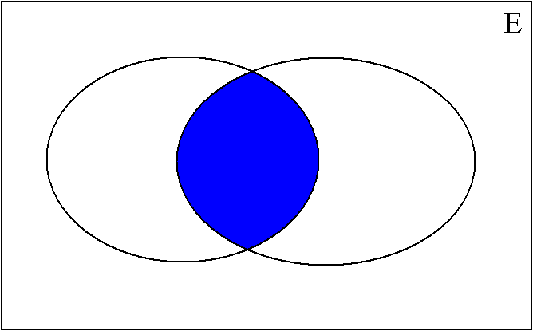
交集的文氏图
1.2 集合代数
A
B
A∩B

Slide 35
交集的文氏图
1.2 集合代数
E
A
B
分离
A∩B=Φ
不相交

Slide 36
1.2 集合代数
并集：由集合A、B中所有元素组成的集合
A∪B
A∪B={x|x∈A或x∈B}
例1：A={ a, b ,c , d}，B={c ,d ,e ,f }
A∪B={a，b，c，d，e，f}
并运算

Slide 37
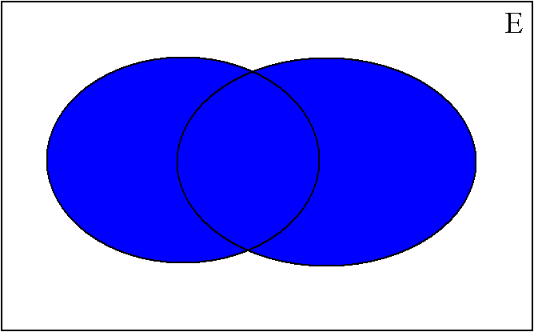
并集的文氏图
1.2 集合代数
A
B
A∪B

Slide 38
并集的文氏图
1.2 集合代数
E
A
B
基数

Slide 39
并集和交集的推广
1.2 集合代数
设A₁、A₂、…、A_{n}是n个集合，则， A₁∪A₂∪…∪A_{n} ，简记为
A₁∩A₂∩…∩A_{n} ，简记为

Slide 40
1.2 集合代数
差集：由集合A、B中，所有只属于集合A而不属于集合B的元素组成的集合，称为A与B的差集，记以A-B。 即A-B={x|x∈A且x∉B}
例3：A={a，b，c，d}，B={c，d，e，f}
A - B={a，b}

Slide 41
差集的文氏图
1.2 集合代数
A
B
E
A-B

Slide 42
1.2 集合代数
补集：全集E与集合A的差集称为A的补集，记以~A。即~A=E-A
例4：E={a，b，c，d，e，f}，A={b，c}
~ A={a，d，e，f}
☼特别， ~ φ=？
~E=？
A‘
E
φ

Slide 43
补集的文氏图
1.2 集合代数
E
A
A的补集

Slide 44
1.2 集合代数
E
A
B

Slide 45
1.2 集合代数
对称差：集合A、B的对称差(布尔和)A+B
定义为
A⊕B=(A-B)∪(B-A)
Φ

Slide 46
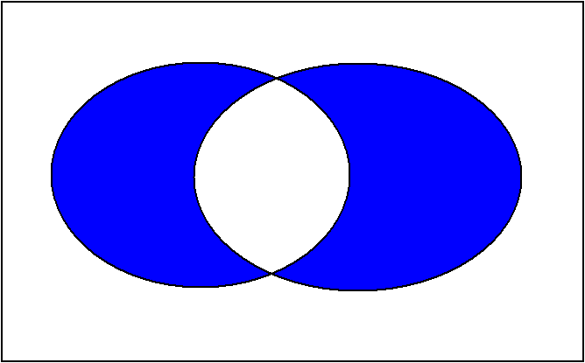
对称差的文氏图
1.2 集合代数
E
A
B
= (A∪B)-(A∩B)
A⊕B

Slide 47
1.2 集合代数
例5：A={a, b, c, d}，B={c, d, e, f}
A⊕B={a，b， e，f}

Slide 48
1.2 集合代数
运算定律 P7-9 分配律 吸收律
德摩根律

Slide 49
1.2 有限集合的计数
A
B
E
容斥原理

Slide 50
1.2 有限集合的计数
例6 20名青年中有10名是公司职员，12名是学生，
其中5名既是职员又是学生,
问有几名既不是职员，又不是学生？
解：设集合A是职员集合，集合B是学生集合
=10+12-5=17

Slide 51
1.2 有限集合的计数

Slide 52
1.2 有限集合的计数
例7 某班有学生60人，其中38人学习Pascal，16人学习
C语言，21人学习Fortran，3人都学习三种语言，
4人都不学习这三种语言，问仅学习两门语言的学生？
解：设A是学习Pascal语言的学生集合，B是学习C语言
的学生集合，C是学习Fortran的学生集合。

Slide 53
文氏图
38
B
16
A
3
21
C
E

Slide 54
1.2 有限集合的计数

Slide 55
1.2 有限集合的计数
=22-3*3=13
P48 4.1 4.2

Slide 56
§1.3 幂 集

Slide 57
1.3 幂集
幂集：由集合A的所有子集(包括空集及
A本身)为元素组成的集合
ρ(A) ={S|S ⊆ A} 或2^{A}。
例1： A={a,b}
ρ(A)={φ,{a},{b},A}

Slide 58
1.3 幂集
练习： 请写出A={a,b,c}的幂集。
ρ(A)={
}
8
φ,
{a}, {b}, {c},
{a,b}, {a,c}, {b,c},
{a,b,c}

Slide 59
1.3 幂集
1)Φ
2){Φ}
{φ}
请问：任何集合的幂集不可能为空？
{Φ,{Φ}}

Slide 60
1.3 幂集
定理：若集合A为由n个元素组成的有限集，则ρ(A)为有限且
|2^{A} | = |ρ(A)|= C_{n}⁰ + C_{n}¹ + … + C_{n}^{n} =

Slide 61
§1.4 集合恒等式的证明

Slide 62
1.4 集合恒等式的证明
（1） 基本定义法
（2）公式法

Slide 63
1.4.1 基本定义法
基本定义法：集合以及集合之间关系的定义
A=B

Slide 64
1.4.1 基本定义法
证明：
证明：

Slide 65
1.4.1 基本定义法
练习：
证明：

Slide 66
= (A∪B)-(A∩B)
A⊕B

Slide 67
1.4.2 公式法
公式法：利用已证明过的集合恒等式证明
1）∪ ∩
2）补运算作用到单一集合上
3）左右，右左，左中右，右中左
4）根据基本运算符号的定义和运算定律转换

Slide 68
1.4.2 公式法
证明: (A-B)-C=A-(B∪C)
证明：
(A-B)-C
得证

Slide 69
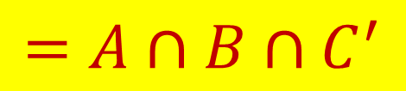
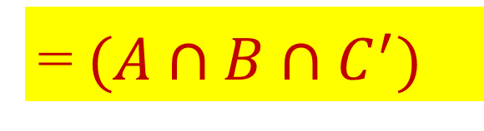
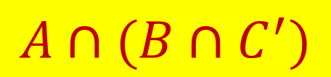
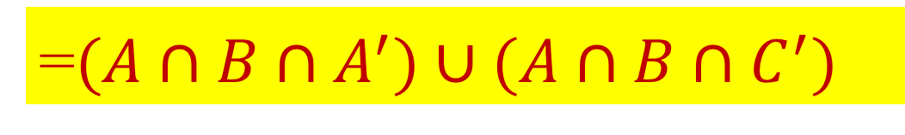
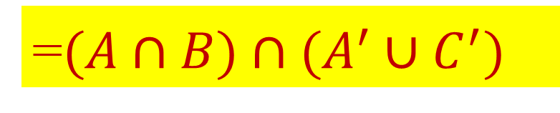
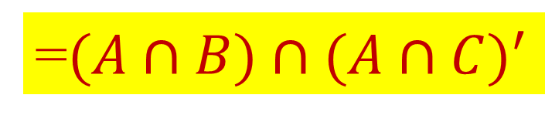
1.4.2 公式法
证明: A∩(B-C)=(A∩B)-(A∩C)
证明: A∩(B-C)=
$$A∩(B∩C^{′})$$
$$=A∩B∩C^{′}$$
(A∩B)-(A∩C)
=${(A∩B)∩(A∩C)}^{′}$
=${(A∩B)∩(A^{′}∪C^{′})}^{}$
=${(A∩B∩A^{′})∪(A∩B∩C^{′})}^{}$
=${ (A∩B∩C^{′})}^{}$

Slide 70
证明：
1.4.2 公式法

Slide 71
1.4.2 公式法

Slide 72
第一章 小结
集合的基本概念
集合代数
幂集
作业：
P12 1.4(1)、(2)

Slide 73
200人选计算机课，158人选英语课，160人选数学课，66人选计算机与英语课，46人选英语与数学课，72人选计算机与数学课，20人三门课全选，100人三门课都不选。
1)该学院共有多少名学生？
2)仅选2门课的人分别是多少？
3)仅选1门课的人分别是多少？

